Slide 1
Fundamentos do Currículo para a Educação Básica e Superior e os Saberes Docentes
Profa. Noeli Prestes Padilha Rivas – FFCLRP/USP

Slide 2
O CAMPO DO CURRÍCULO NA EDUCAÇÃO
Sentidos do Currículo
Os desafios do Currículo para os Cursos na Educação Básica e Superior
Construção do Currículo

Slide 3
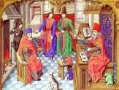
CURRÍCULO: PERCURSOS HISTÓRICOS
Roma Antiga: Cursus e Currere :soma de honras (Carreira ordenação e percurso).
Currículo: seleção organizada dos conteúdos a aprender, os quais regularão a prática didática que se desenvolve durante a escolaridade.
Idade Média: Trivium - Gramática, Retórica e Dialética: instrumentais, de formação geral-Modo de adquirir conhecimentos
Cuadrivium- Astronomia, Geometria, Aritmética e Música: caráter prático, pragmático

Slide 4
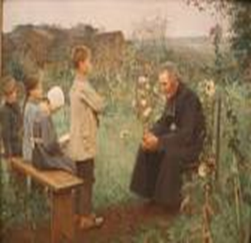
CURRÍCULO: PERCURSOS HISTÓRICOS
Currículo: Universidade de Glasgow (século XVI):
Revisões do ensino da dialética: abarcou movimentos sociais e religiosos.
Visão disciplinadora quanto à organização do ensino e aprendizagem.
Ideia de seleção de conteúdos e de ordem na classificação dos conhecimentos que representam ação de ensinar.
Ideia de Plano de Estudos: Ratio Studiorum

Slide 5
FUNDAMENTOS LEGAIS
Lei de Diretrizes e Bases da Educação Nacional 9394/96
Diretrizes Curriculares Nacionais (por área de conhecimento): metas, objetivos e compromissos.
Perfil com formação generalista, humanista, crítica e reflexiva, apto a compreender e traduzir as necessidades de indivíduos, grupos sociais e comunidades.
Matriz articulada em áreas, módulos em torno de eixos.

Slide 6
Etapas da Educação :
I –Educação Infantil, que compreende: a Creche, englobando as diferentes etapas do desenvolvimento da criança até 3 (três) anos e 11 (onze) meses; e a Pré-Escola, com duração de 2 (dois) anos.
II –Ensino Fundamental, obrigatório e gratuito, com duração de 9 (nove) anos, é organizado e tratado em duas fases: a dos 5 (cinco) anos iniciais e a dos 4 (quatro) anos finais;
III –Ensino Médio, com duração mínima de 3 (três) anos.
Modalidades de Ensino: Educação do campo; Educação quilombola; Educação profissional e tecnológica; Educação de jovens e adultos; Educação a distância; Educação indígena; Educação Especial.

Slide 7
SENTIDOS DO TERMO:
Currículo: palavra polissêmica
“O currículo nunca é apenas um conjunto neutro de conhecimentos [...] Ele é sempre parte de uma tradição seletiva, resultado da seleção de alguém, da visão de algum grupo acerca do que seja conhecimento legítimo. É produto de tensões, conflitos e concessões culturais, políticas e econômicas que organizam e desorganizam um povo. (Apple,1994, p. 59)

Slide 8
SENTIDOS DO CURRÍCULO
É o conjunto de conhecimentos, habilidades, atitudes consideradas importantes para o desenvolvimento de um grupo, num determinado tempo e espaço.
O currículo é um espaço tencionado de forças culturais e políticas, não está pronto e posto para ser cumprido, ele é construído na medida em que os sujeitos se envolvem , se entrelaçam e se comprometem na construção dos conhecimentos necessários para a sobrevivência do grupo social. (Silva, 1995, 2001)

Slide 9
SENTIDOS DO CURRÍCULO:
Currículo é território de contestações, não um processo no qual convivem lado a lado com fatores lógicos, epistemológicos, intelectuais, determinantes sociais menos “nobres” e menos “formais”, tais como interesses rituais, conflitos simbólicos e culturais, necessidades de legitimação e de controle, propósitos de dominação dirigidos por fatores ligados à classe, à raça, ao gênero. (SILVA, 2005)

Slide 10
Sentidos do termo currículo:
Reforçando a concepção de currículo como uma construção cultural, histórica e social, Goodson (2005) nos indica a complexidade do objeto que traz em sua conceituação a previsão de ressignificação a partir dos movimentos que a sociedade descreve ao longo de seus contextos.
Assim, o conceito de currículo seria “multifacetado, negociado e renegociado em vários níveis e campos” (p.67)

Slide 11
O produto final é um “produto cultural, que inclui
(...) planos e propostas (...), o que de fato acontece nas salas de aula (...), bem como as regras e as normas não explicitadas que governam as relações que se estabelecem nas salas de aula (...)”. No currículo desenvolvem-se representações, codificadas de forma complexa nos documentos, a partir de interesses, disputas e alianças, e decodificadas nas escolas, também de modo complexo, pelos indivíduos presentes. Currículo é um “campo de lutas e conflitos em torno de símbolos e significados” (MOREIRA, 2011, p. 15).

Slide 12
SENTIDOS DO CURRÍCULO
Relação entre conhecimento e currículo.
O modo como uma sociedade seleciona, classifica, distribui, transmite e avalia o conhecimento educacional que considera ser público, reflete, simultaneamente, a distribuição do poder e os princípios do controlo social.
O conhecimento deve ser assumido como produção social, histórica e temporalmente contextualizada, assim, a seleção, a organização e a transformação do conhecimento em conhecimento escolar são perspetivadas como um processo de transformação curricular e de transformação didática. (Pacheco, 2009)

Slide 13
SENTIDOS DO CURRÍCULO
“O currículo não é um conceito, mas uma construção cultural. Isto é, não se trata de um conceito abstrato, mas que tenha algum tipo de existência fora e previamente à experiência humana. É, antes, um modo de organizar uma série de práticas educativas.” (Grundy, 1987 in Gimeno Sacristán,1998, p.130 ).

Slide 14
A educação e o currículo são projetos de questionamento, construídos na diversidade e pluralidade de marcas pessoais e sociais, compreensíveis na base de uma conversação complexa. Por isso, o currículo é um projeto de espaços e tempos subjetivos, com espaços e tempos sociais, vinculados aos sujeitos e seus modos de conversação. (PACHECO, 2009)

Slide 15
“Os currículos não são seleções ingênuas tampouco manifestações despretensiosas. Eles trazem em seu texto, em sua prescrição, as relações de poder e controle sobre a formação que os protagonistas propositores esperam e que permearam o percurso de sua construção como um artefato representativo de um determinado momento/movimento sócio-histórico-cultural. A partir deste documento de seleções imbrincadas, há a ação dos novos protagonistas, os executores agem sobre esta prescrição e sua prática é também permeada por relações de poder e controle que alterarão o produto observado em sua prática. Há, porém, limite nesta reelaboração, determinada já em sua origem, já em sua prescrição, onde se mantém os fundamentos da retórica propositora e se permite o entremeado de ações cotidianas. TAVANO;ALMEIDA, 2018, p.41)

Slide 16
FORMAS DE CURRÍCULO
Currículo Poderoso: Acesso aos currículos das classes privilegiadas, como instrumento de libertação e construção da cidadania.
Currículo do Poderoso. Conhecimentos científicos, tecnológicos; currículos nacionais; diretrizes. (YOUNG, 2007)

Slide 17
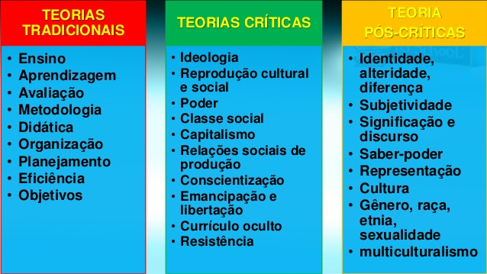

Slide 18
CURRÍCULO OCULTO
Silva (1992) explica o currículo oculto como resultado de uma trama complexa que envolve os rituais e as práticas escolares, as relações hierárquicas desenvolvidas na escola e as características físicas do ambiente escolar.
As aprendizagens educacionais resultantes do currículo oculto são a docilidade, a obediência, a competição e as normas e atitudes para funcionar adequadamente numa sociedade injusta e desigual.

Slide 19
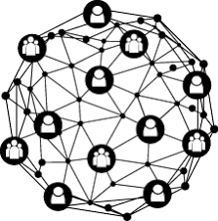
CURRÍCULO TRADICIONAL
CURRÍCULO EM REDE

Slide 20
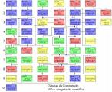
Da grade para a Matriz articulada

Slide 21
4º Período
3º Período
Construção do curso
2º Período
Linhas integrativas
Pontos chaves
1º Período
Profº Jean Carlos Hennrichs - FIE

Slide 22
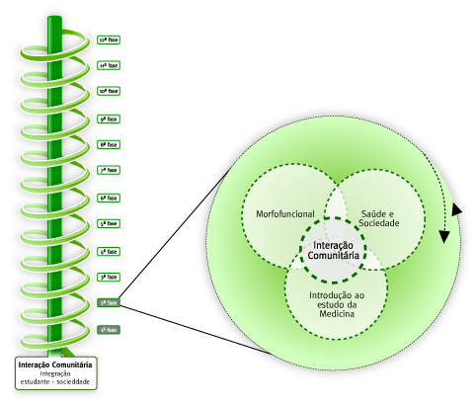
Exemplos
de representações
curriculares
integrativas
Curso de Medicina da UFSC

Slide 23
O Cuidado de Enfermagem
Sentidos Significados Dimensões
CICLO
DA PRÁTICA PROFISSIONAL
Estágio Curricular
TCC
O
GERENCIAMENTO
DO
CUIDADO
DE
ENFERMAGEM
O
CUIDADO
DE
ENFERMAGEM
Estágio Curricular
TCC
Enfermagem na
Atenção Especializada
CICLO DO
CUIDADO
Enfermagem na
Atenção Especializada
Enfermagem na
Atenção Básica
Indivíduo e
Família
CICLO DAS
NECESSIDADES
DE SAÚDE
Grupos Sociais
Espaço Geo-
Social

Slide 26
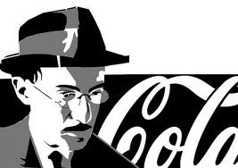
Reforçar as lógicas de cooperação
De partilha na profissão docente com o trabalho no currículo
Primeiro estranha-se.
Depois entranha-se.
Fernando Pessoa

